Slide 1
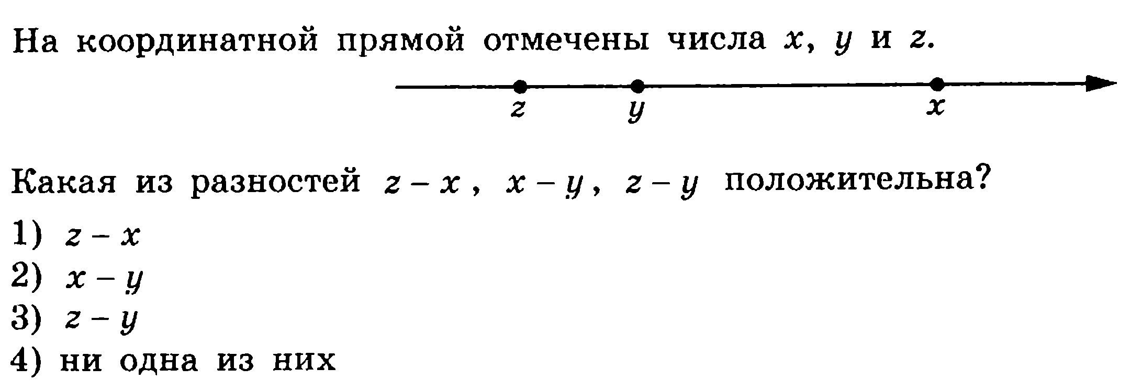

Slide 2


Slide 3


Slide 4


Slide 5
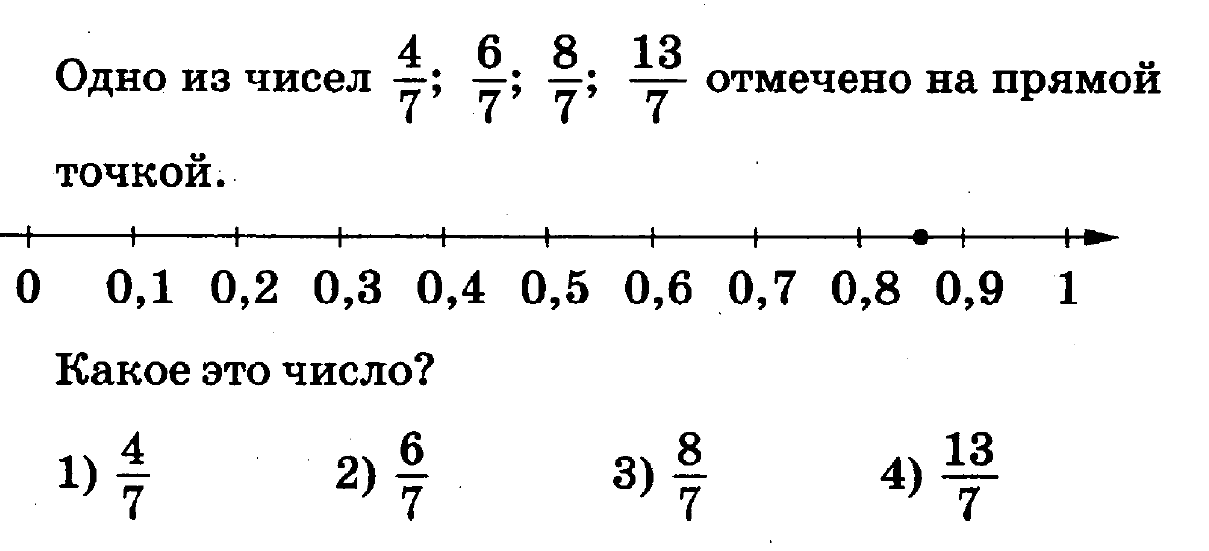

Slide 6
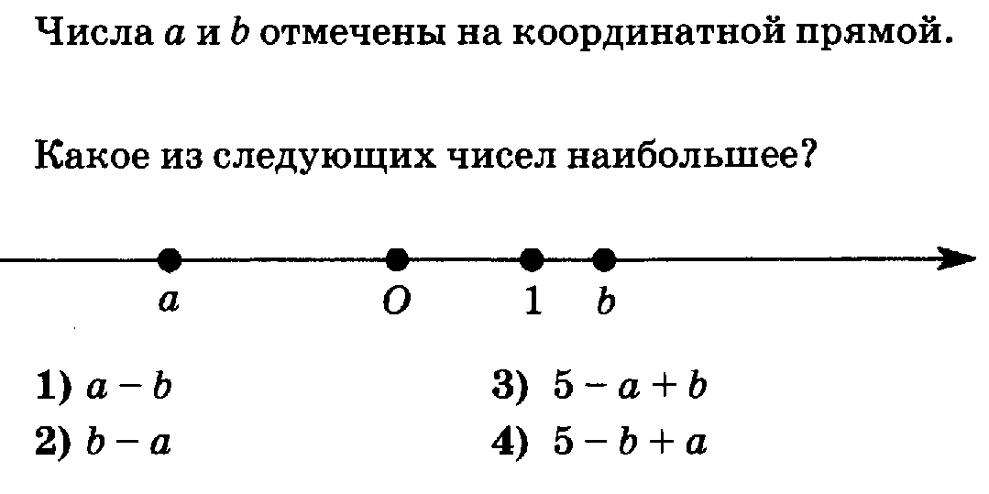

Slide 7


Slide 8


Slide 9


Slide 10
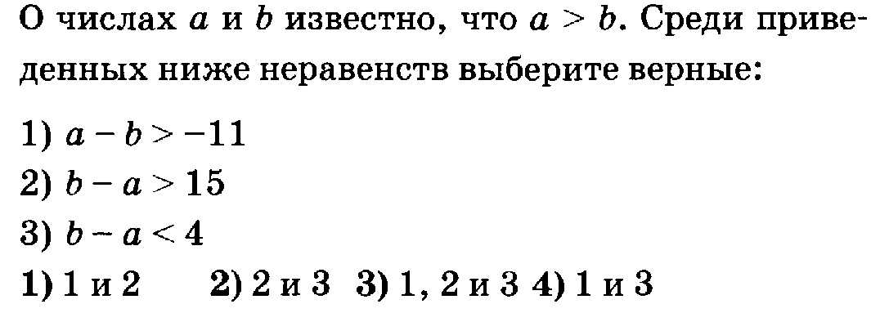

Slide 11
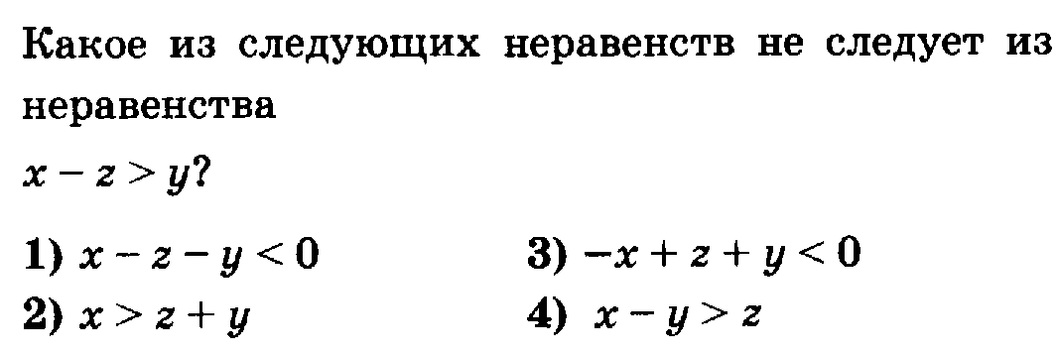

Slide 12
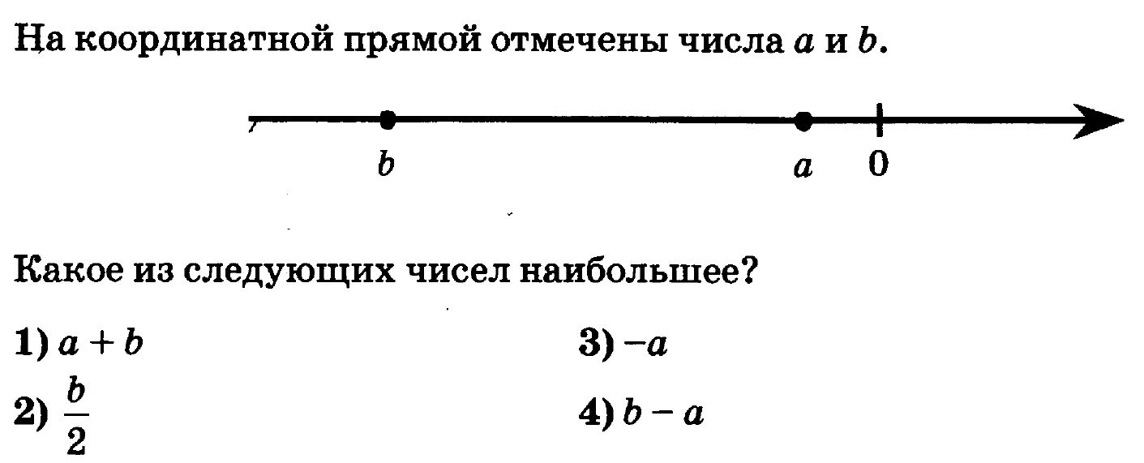

Slide 13
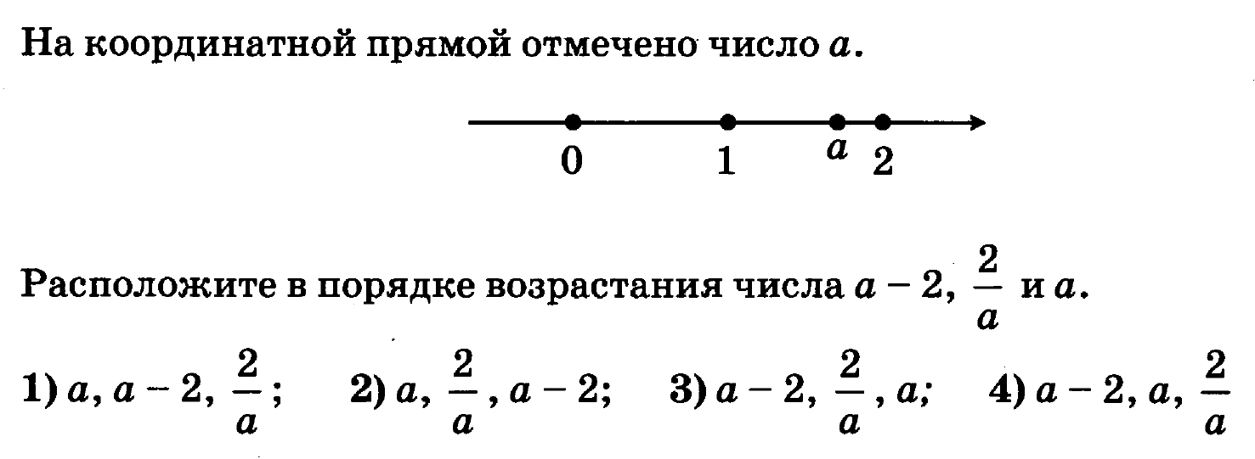

Slide 14


Slide 15


Slide 16
Д/З
Решить все остальные номера из 1.2:
4, 6, 7, 10, 12, 15, 17, 18, 20, 21, 22, 23, 25, 26, 27, 28, 31.

